Slide 1
ZPW-2000一体化轨道电路故障处理
一体化轨道电路指示灯含义
一体化轨道电路常见故障处理
非正常情况下应急处理

Slide 2
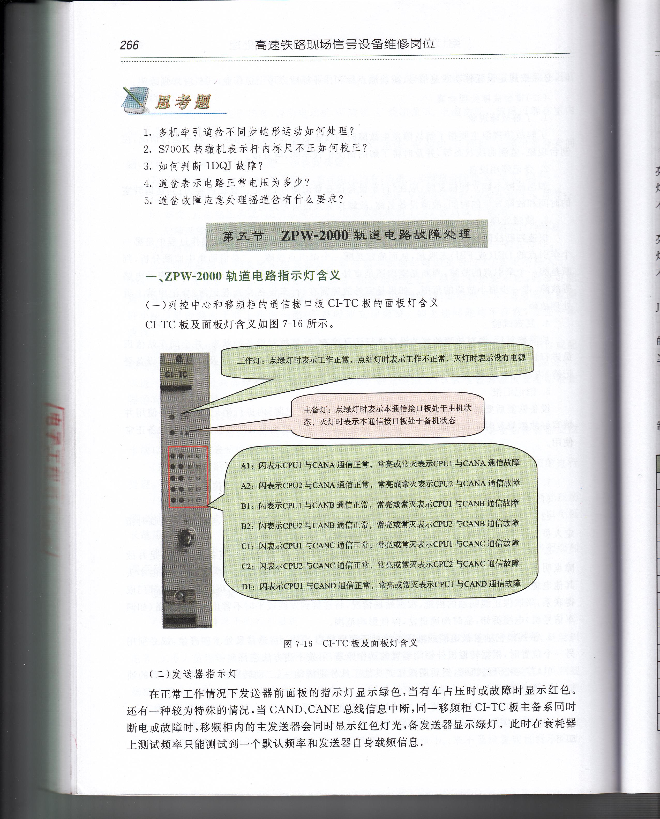
（一）列控中心和移频柜的通信接口板CI-TC板的面板灯含义

Slide 3
（二）发送器指示灯
在正常工作情况下发送器前面板的指示灯显示绿色，当有车占压时或故障时显示红色。
还有一种较为特殊的情况，当CAND、CANE总线信息中断，同一移频柜CI-TC板主备系同时断电或故障时，移频柜内的主发送器会同时显示红色灯光，备发送器显示绿灯。此时在衰耗器上测试频率只能测试到一个默认频率和发送器自身载频信息。

Slide 4
（三）接收器指示灯
在正常工作情况下接收器前面板的指示灯显示绿色，当有车占压时或故障时显示红色。

Slide 5
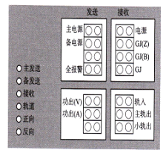
（四）衰耗冗余控制器指示灯
主发送报警继电器吸起时亮绿灯，主发送报警继电器落下时亮红灯。如果主发送报警继电器既不吸起也不落下时，不亮灯。
备发送报警继电器吸起时亮绿灯，备发送报警继电器落下时亮红灯。如果备发送报警继电器既不吸起也不落下时，不亮灯。
接收：通过输入接收器的JB+、JB-条件构成。
轨道占用表示灯：轨道占用时点红灯；轨道空闲时点绿灯。
正向表示灯：正方向指示灯，正方向时亮灯，反方向时灭灯。
反向表示灯：反方向指示灯，反方向时亮灯，正方向时灭灯。
RS-K型衰耗冗余控制器前面板

Slide 6
单频衰耗冗余控制器端子定义及用途:
序号 | 代 号 | 含 义 | 用 途
1 | J1-1、J1-2 | ZIN1(Z).ZIN2(Z) | 主轨道信号调整后输出至接收器主机
2 | J1-3、J1-4 | ZIN1(B).ZIN2(B) | 主轨道信号调整后输出至接收器并机
3 | J1-5、J1-6 | XIN1(Z).XIN2(Z) | 小轨道信号调整后输出至接收器主机
4 | J1-7、J1-8 | XIN1(B).XIN2(B) | 小轨道信号调整后输出至接收器并机
5 | J1-9、J1-1O | G(Z)、GH(Z) | 接收器主机轨道继电器输出
6 | J1-ll.J1-12 | G(B)、GH(B) | 接收器并机轨道继电器输出
7 | J1-13.J1-14 | G、GH | 轨道继电器输出
8 | J2-1、J2-2 | V1、V2 | 轨道信号输入
9 | J2-3、J2-5 | ZFJ+ 、FH | 正方向继电器复示
10 | J2-4、J2-5 | FFJ+、FH | 反方向继电器复示
11 | J2-6～J2-17 | R1～Rl2 | 主轨道电平调整
12 | J2-18 | FBJJC(Z) | 主发送器报警继电器吸起条件回采至主发送器
13 | J2-19 | FBJJC(B) | 备发送器报警继电器吸起条件回采至备发送器
14 | J3-l～J3-11 | Z1～ Z11 | 正向小轨道电平调整
15 | J3-12～J3-22 | F1～ F11 | 反向小轨道电平调整
16 | J3-23 | D24 | 封联轨道占用灯
17 | J3-22、J4—3 | 024 | 接收器用024电源
18 | J4—1、J4—2 | JB十、JB- | 接收器报警条件
19 | J4-4 | J24 | 接收器主机24 V电源输入
20 | J4-5 | BJ24 | 接收器并机24 V电源输入
21 | J4—6 | G24 | 引出的公共+24 V电源
22 | J4-7、J4-8 | FS+24(2) .FS024(2) | 来自主发送器24 V电源
23 | J4-9、J4-10 | FS+24 ( B) .FS024 (B) | 来自备发送器24 V电源
24 | J4-1I.J4-12 | FBJ+ (Z) .FBJ - ( Z) | 来自主发送器报警继电器输出
25 | J4-13、J4-14 | FBJ+ (B) .FBJ - ( B) | 来自备发送器报警继电器输出
26 | J4-15 .J4-16 | S1(Z) .S2(Z) | 来自主发送器功出
27 | J4-17.J4-18 | S1(B) .S2(B) | 来自备发送器功出
28 | J4-19 .J4-20 | S1、S2 | 总功出输出

Slide 7
测试塞孔定义:
发送 |  | 功 能
 | 主电源 | 测量主发送器电源电压
 | 备电源 | 测量备发送器电源电压
 | 主报警 | 测量主发送器报警继电器电压
 | 备报警 | 测量备发送器报警继电器电压
 | 功出(V) | 测量经发送报警继电器接点输出至轨道的功出电压
 | 功也(A) | 测量经发送报警继电器接点输出至轨道的功出电流，通过测量串联的取样电阻电压实现
接收 |  | 功 能
 | 电源 | 测量接收器电源电压
 | GJ(Z) | 测量主机主轨道继电器电压
 | GJ(B) | 测量并机主轨道继电器电压
 | GJ | 测量主轨道继电器电压
 | 轨入 | 测量单频衰耗冗余控制器输入电压
 | 主轨出 | 测量经单频衰耗冗余控制器Bl变压器电平调整后，输出至接收器主机和接收器并机的主轨道信号
 | 小轨出 | 测量经单频衰耗冗余控制器调整电阻调整后，通过B2变压器升压后输出至接收主机和接收器并机的小轨道信号

Slide 8
双频衰耗冗余控制器端子定义及用途:
序号 | 代号 | 含义 | 用途
1 | J1-1、J1-2 | ZIN1(Z).ZIN2(Z) | 主轨道信号调整后输出至接收器主机
2 | J1-3、J1-4 | ZINi(B).ZIN2(B) | 主轨道信号调整后输出至接收器并机
3 | J1-9、J1-1O | G(Z)、GH(Z) | 接收器主机轨道继电器输出
4 | J1-ll.J1-12 | G(B)、GH(B) | 接收器并机轨道继电器输出
5 | J1-13.J1-14 | G、GH | 轨道继电器输出
6 | J2-1、J2-2 | Vl、V2 | 轨道信号输入
7 | J2-3、J2-5 | ZFJ+、FH | 正方向继电器复示
8 | J2-4、J2-5 | FFJ+、FH | 反方向继电器复示
9 | J2-6～J2-17 | 1R1 -1R12 | 载频1主轨道电平调整
10 | J2-18 | FBJJC(Z) | 主发送器报警继电器吸起条件回采至主发送器
11 | J2-19 | FBJJC(B) | 备发送器报警继电器吸起条件回采至备发送器
12 | J3-1～J3-12 | 2R1～2Rl2 | 载频2主轨道电平调整
13 | J3-13 | D24 | 封联轨道占用灯
14 | J3-14～J4-3 | 024 | 接收器用024电源
15 | J4-1、J4-2 | JB+ 、JB- | 接收器报警条件
16 | J4-4 | J24 | 接收器主机24 V电源输入
17 | J4-5 | BJ24 | 接收器并机24 V电源输入
18 | J4-6 | G24 | 引出的公共+24 V电源
19 | J4-7、J4-8 | FS+24(2)、FS024(2) | 来自主发送器24 V电源
20 | J4-9、J4-IO | FS+24(B)、FS024(B) | 来自备发送器24 V电源
21 | J4-lI.J4-12 | FBJ+(Z)、FBJ-(Z) | 来自主发送器报警继屯器输出
22 | J4 -13 .J4 -14 | FBJ+(B)、FBJ-(B) | 来自备发送器报警继电器输出
23 | J4-15 .J4-16 | S1(Z)、S2(Z) | 来自主发送器功出
24 | J4 -17 .J4 -18 | S1(B)、S2(B) | 来自备发送器功出

